Slide 1
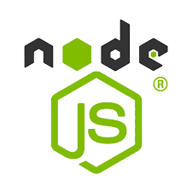
Node.js

Slide 2
Node.js
Node.js é um ambiente de execução que permite rodar código JavaScript fora do navegador, geralmente no lado do servidor.
O que é?

Slide 3
Node.js
Antes do Node.js, o JavaScript só rodava dentro de navegadores
O Node.js surgiu para permitir usar JavaScript em aplicações completas — incluindo servidores, scripts, automações e até aplicativos desktop e mobile
Ele usa o motor V8 do Google Chrome, otimizado para velocidade
Por que ele existe?

Slide 4
Node.js
Execução rápida graças ao V8
Programação assíncrona usando callbacks, Promises e async/await
NPM, o maior repositório de pacotes do mundo
O que o Node.js oferece

Slide 5
Node.js
Criar APIs e servidores web
Processar filas de tarefas
Criar CLIs (ferramentas de linha de comando)
Desenvolver back-end de aplicativos web
Onde ele é usado
Apps desktop com Electron
Apps mobile com React Native (como parte das ferramentas)
Bots, automações e scripts

Slide 6
Node.js
Comunidade enorme
Uso do mesmo idioma (JavaScript) no front-end e no back-end
Ótimo para aplicações em tempo real (chats, jogos online, etc.)
O que diferencia o Node.js de outras plataformas

Slide 7
Exemplo de servidor com Node.js
npm init
const http = require("http");
const server = http.createServer((req, res) => { res.end("Olá do Node.js!"); });
server.listen(3000, () => { console.log("Servidor rodando na porta 3000"); });
node start

